Slide 1
Autômato Finito Não-Determinista
Generalização de AFD
  em um estado pode-se ter mais de uma transição para um dado símbolo a ∈ ∑.
  (q_{n}, a) = { } δ (q_{n}, a) = { q_{i} } δ (q_{n}, a) = { q_{i}, q_{j}, q_{k} }
Formalmente um AFN é uma quíntupla M = (Q, ∑, δ, q₀, F):
    Q = conjunto finito de estados.
    ∑ = alfabeto de entrada.
    δ = função total de Q x ∑ → P(Q).
    q₀ ∈ Q = estado inicial.
    F ⊆ Q = estados de aceitação.

Slide 2
Exemplos
L₁ = { w | w = a(a U b)*bb }
L₂ = { w | w = a(bb)*aa }
L₃ = L₁ U L₂
Linguagem reconhecida por M
  L(M) = { w ∈ ∑* | existe uma computação [q₀, w] |∗− [q_{i}, λ], q_{i} ∈ F }

Slide 3
Transições Lambda
Relaxar a definição de AFN:
  transições de estado sem processamento da entrada.
Formalmente um AFN-λ é uma quíntupla M = (Q, ∑, δ, q₀, F):
    Q = conjunto finito de estados.
    ∑ = alfabeto de entrada.
    δ = função total de Q x ( ∑ ∪ { λ } ) → P(Q).
    q₀ ∈ Q = estado inicial.
    F ⊆ Q = estados de aceitação.

Slide 4
Exemplos
L₁ = { w | w = a(a U b)*bb }
L₂ = { w | w = a(bb)*aa }
L₃ = L₁ U L₂

Slide 5
Teorema
Considere M₁ e M₂ AFN-λ. Existem AFN-λ’s que reconhecem:
    L(M₁) L(M₂).
    L(M₁) U L(M₂).
    L(M₁)*.
Prova por construção.

Slide 6
Nota
Todo AFD é um AFN que, por sua vez, é um AFN-λ.
Todo AFN-λ tem um AFN equivalente e todo AFN tem um AFD equivalente.

Slide 7
Remoção de Não-Determinismo
Como construir um AFN a partir de um AFN-λ:
  √ (q_{i}, a) determinar os estados alcançados por q_{i} lendo a.
Que estados podem ser alcançados a partir de 1 quando a é lido na entrada?
λ
a
2
4
λ
λ
1
6
λ
3
5
λ
a

Slide 8
Definição
λ-fecho de um estado q_{i}:
  conjunto de todos os estados que podem ser alcançados a partir de q_{i} sem nenhum processamento da entrada.
λ-fecho(1) = ?
Definição recursiva λ-fecho(q_{i} ) :
  base: q_{i} ∈ λ-fecho(q_{i} ).
  recursão: se q_{n} ∈ λ-fecho(q_{i} ) e δ(q_{n}, λ) = q_{k}, então q_{k} ∈ λ-fecho(q_{i} ).

Slide 9
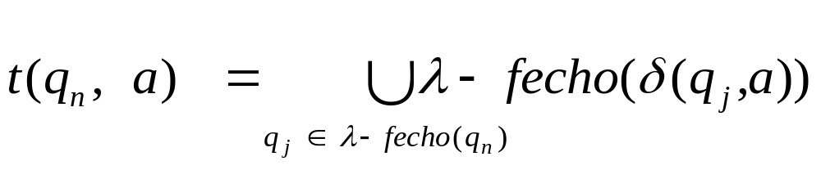
Transformação
Dado um AFN-λ M₁ = (Q, Σ, δ, q₀, F), um AFN equivalente M₂ = (Q, Σ, t, q₀, F) pode ser construído por
Idéia é definir o conjunto de estados que podem ser alcançados por q_{n} quando um símbolo a é lido da entrada:
  para cada q_{j} ∈ λ-fecho(q_{n} ), inclua q_{k} = δ(q_{j}, a) no conjunto.
  inclua também o λ-fecho de cada um destes estados q_{k}.

Slide 10
Exemplo
Construir o AFN equivalente ao seguinte AFN-λ.
λ
2
5
λ
b
a
b
a
1
3
λ
6
λ
8
a
b
b
a
λ
4
7
a

Slide 11
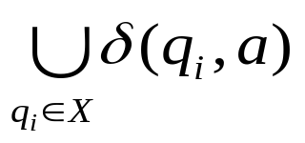
Transformação
Dado o AFN M₁= (Q₁, Σ, t, q₀, F₁), um AFD equivalente M₂ = (Q₂, Σ, δ, q₀, F₂) pode ser construído por:
insira { q₀ } em Q₂.
para cada estado X de Q₂ faça
para cada símbolo a ∈ Σ faça
crie o estado Y = e o insira em Q₂.
crie a transição δ(X, a) = Y.
fim para
fim para
F₂ = { X ∈ Q₂ | X contém algum q_{i} ∈ F₁ }.

Slide 12
Exemplo
Construir o AFD equivalente ao AFN dado abaixo. Considere q₁ e q₂ os estados de aceitação.
t | a | b | c
q_{o} | {q_{o}, q₁, q₂} | { } | { }
q₁ | { } | { q₁ } | { }
q₂ | { } | { q₁ } | { q₁, q₂ }

